Slide 1

Zusammengesetzte Ereignisse
Die Frage nach dem Ausgang eines Zufallsexperiments kann aus einzelnen Teilfragen zusammengesetzt sein, die mit und bzw. oder verknüpft sind. Natürlich kann man auch nach der Wahrscheinlichkeit fragen, dass ein Ereignis nicht eintritt.
Es seien $A$ und $B$ zwei Ereignisse, dann bedeutet …
$A∪B$ (gelesen „$A$ oder $B$“ oder „ $A$ vereinigt $B$“),
dass $A$ oder $B$ eintritt, wobei das oder nicht im Sinne von
„entweder oder“ verstanden werden darf!
$A∩B$ (gelesen „$A$ und $B$“ oder „ $A$ Schnitt $B$“),
dass $A$ und $B$ eintritt.
$\overline{A}$ (gelesen „$A$ quer“ oder „nicht $A$“), dass A nicht eintritt.

Slide 2

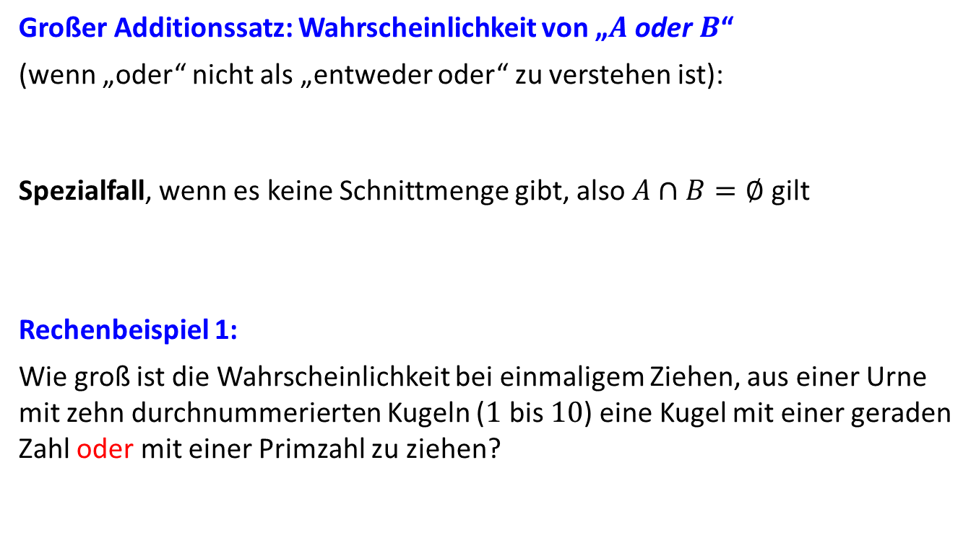

Wahrscheinlichkeit von A oder B
Großer Additionssatz: Wahrscheinlichkeit von „$A$ oder $B$“
(wenn „oder“ nicht als „entweder oder“ zu verstehen ist):
Spezialfall, wenn es keine Schnittmenge gibt, also $A∩B=∅$ gilt
Rechenbeispiel 1:
Wie groß ist die Wahrscheinlichkeit bei einmaligem Ziehen, aus einer Urne mit zehn durchnummerierten Kugeln ($1$ bis $10$) eine Kugel mit einer geraden Zahl oder mit einer Primzahl zu ziehen?
$$P\left(A∪B\right)=P\left(A\right)+P\left(B\right)−P\left(A∩B\right)$$
$$P\left(A∪B\right)=P\left(A\right)+P\left(B\right)$$

Slide 3
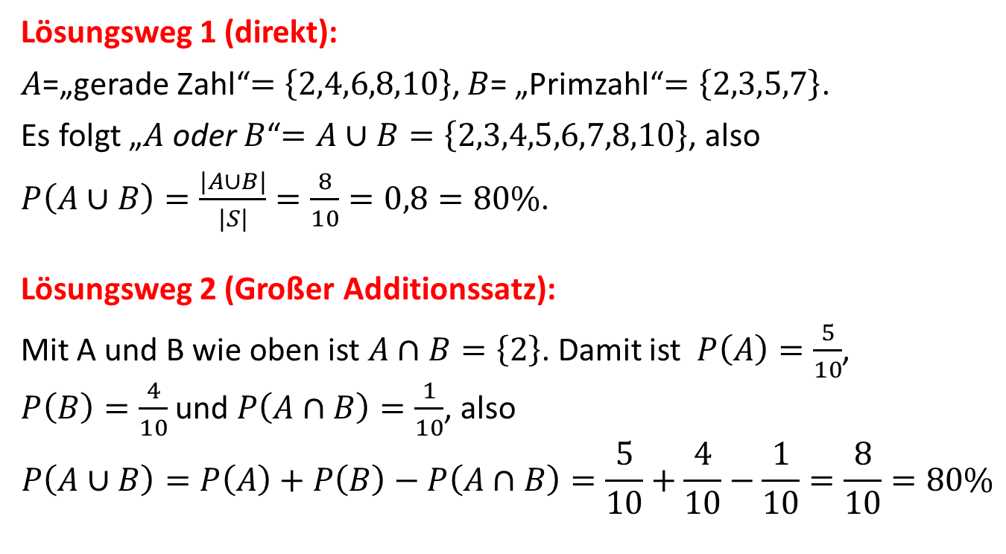
Erläuterung großer Additionssatz
Lösungsweg 1 (direkt):
$A$=„gerade Zahl“$=\left\{2,4,6,8,10\right\}$, $B$= „Primzahl“$=\left\{2,3,5,7\right\}$.
Es folgt „$A$ oder $B$“$=A∪B=\left\{2,3,4,5,6,7,8,10\right\}$, also
$P\left(A∪B\right)=\frac{\left|A∪B\right|}{\left|S\right|}=\frac{8}{10}=0,8=80\%$.
Lösungsweg 2 (Großer Additionssatz):
Mit A und B wie oben ist $A∩B=\left\{2\right\}$. Damit ist $P\left(A\right)=\frac{5}{10}$, $P\left(B\right)=\frac{4}{10}$ und $P\left(A∩B\right)=\frac{1}{10}$, also
$$P\left(A∪B\right)=P\left(A\right)+P\left(B\right)−P\left(A∩B\right)=\frac{5}{10}+\frac{4}{10}−\frac{1}{10}=\frac{8}{10}=80\%$$

Slide 4
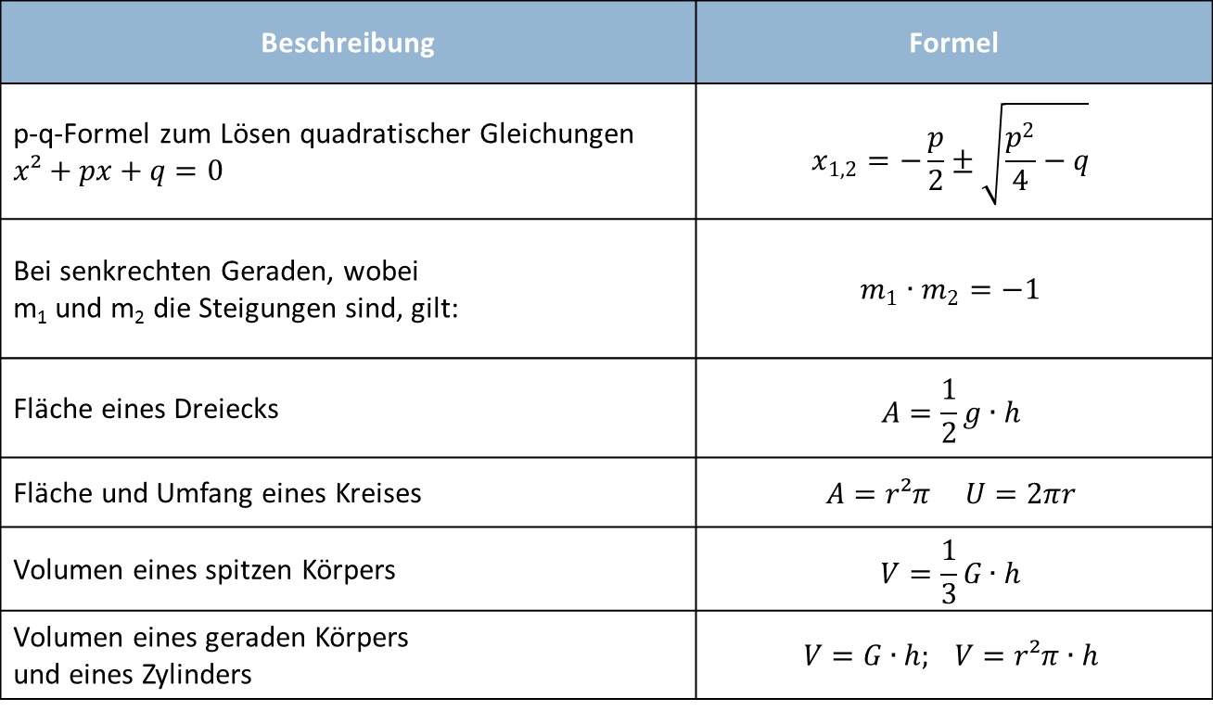
Erläuterung großer Additionssatz
Intuitive aber FALSCHE Lösung zum Vergleich:
Hätten wir hier einfach die Einzelwahrscheinlichkeiten addiert, so hätten wir die Zahl $2$ doppelt verwendet.
Damit wäre wie vorher $P\left(A\right)=\frac{5}{10}$ und $P\left(B\right)=\frac{4}{10}$ also
$P\left(A∪B\right)=P\left(A\right)+P\left(B\right)=90\%$, was falsch ist. Wir müssen also tatsächlich gemäß dem großen Additionssatz die gemeinsamen Elemente, also die Schnittmenge, wieder abziehen!
Die Einzelwahrscheinlichkeiten können nur zusammengezählt werden, wenn es keine Schnittmenge gibt!

Slide 5
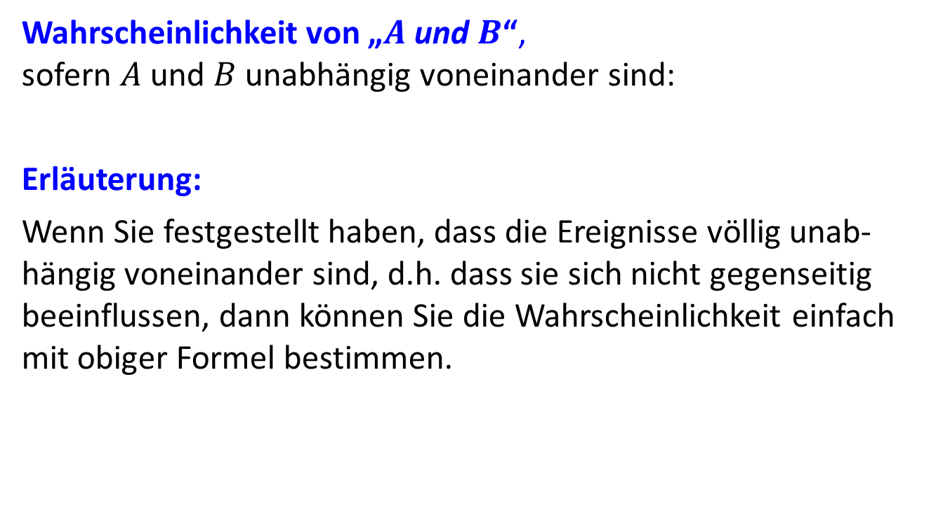


Wahrscheinlichkeit von $A$ und $B$
Wahrscheinlichkeit von „$A$ und $B$“,
sofern $A$ und $B$ unabhängig voneinander sind:
Erläuterung:
Wenn Sie festgestellt haben, dass die Ereignisse völlig unab-hängig voneinander sind, d.h. dass sie sich nicht gegenseitig beeinflussen, dann können Sie die Wahrscheinlichkeit einfach mit obiger Formel bestimmen.
$$P\left(A∩B\right)=P\left(A\right)⋅P\left(B\right)$$

Slide 6


Wahrscheinlichkeit von $A$ und $B$
Rechenbeispiel 2:
Von $22$ Kindern einer Schulklasse mögen $18$ Kinder Schokoladeneis und $17$ Kinder Vanilleeis $2$ Kinder mögen weder das eine noch das andere. Wie groß ist die Wahrscheinlichkeit bei zufälliger Auswahl, ein Kind zu wählen, das Schokoladeneis und Vanilleeis mag?

Slide 7

Lösung mit Venn-Diagrammen
Hier besteht die Schwierigkeit, die Anzahl der Kinder in der Schnittmenge zu bestimmen. Am Einfachsten verdeutlicht man sich die Situation in einem Venn-Diagramm:
Der Kasten ist die Menge aller Schüler,
also der Stichprobenraum S.
$A$ ist die Menge der Kinder, die
Schokoladeneis mögen.
$B$ die Menge der Kinder, die Vanilleeis
mögen.
Jetzt müssen wir nur noch die korrekten Anzahlen für jeden Bereich ermitteln.
S
A
B

Slide 8
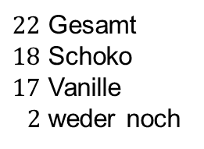

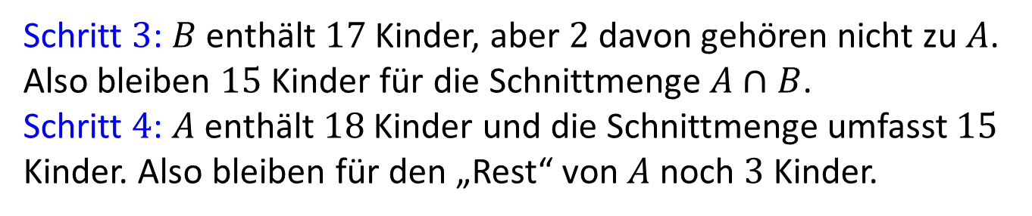
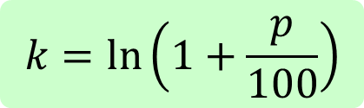



Bestimmung der Anzahlen
$22$ Gesamt
$18$ Schoko
$17$ Vanille
$2$ weder noch
Schritt $1$: $2$ Kinder mögen weder Schokoladeneis noch Vanilleeis, d.h. sie liegen außerhalb von $A$ und $B$.
Schritt $2$: Es bleiben noch $20$ Kinder für beide Ovale, also für $A∪B$. Da $A$ $18$ Kinder enthält, bleiben für den Teil von $B$ außerhalb von $A$ noch $2$ Kinder übrig.
S
Schritt 4
Schritt 3
A
B
$$3$$
$$15$$
$$2$$
$$2$$
Schritt 1
Schritt 2
Schritt $3$: $B$ enthält $17$ Kinder, aber $2$ davon gehören nicht zu $A$. Also bleiben $15$ Kinder für die Schnittmenge $A∩B$.
Schritt $4$: $A$ enthält $18$ Kinder und die Schnittmenge umfasst $15$ Kinder. Also bleiben für den „Rest“ von $A$ noch $3$ Kinder.

Slide 9
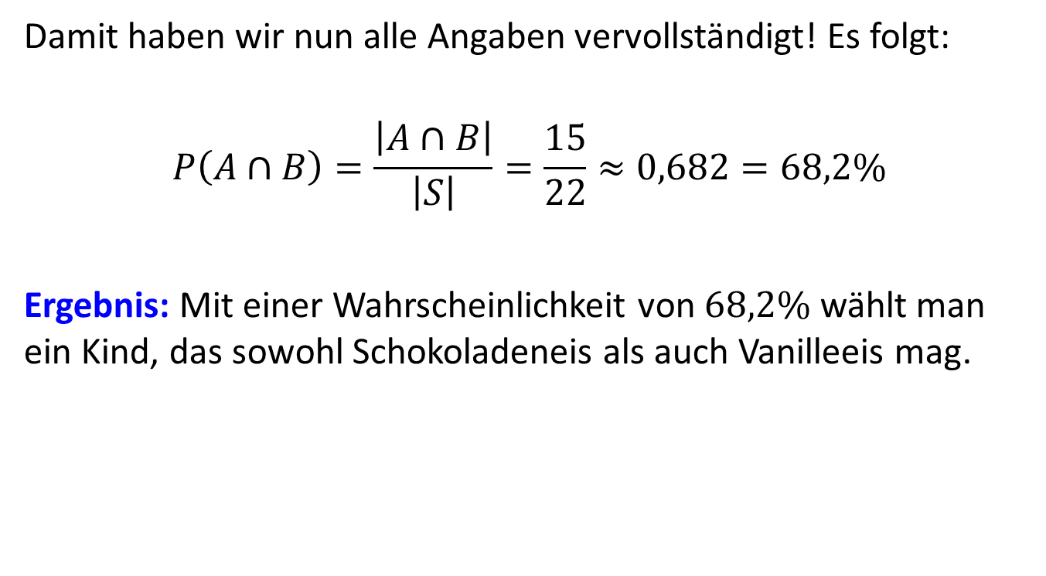
Abschließende Rechnung
Damit haben wir nun alle Angaben vervollständigt! Es folgt:
$$P\left(A∩B\right)=\frac{\left|A∩B\right|}{\left|S\right|}=\frac{15}{22}≈0,682=68,2\%$$
Ergebnis: Mit einer Wahrscheinlichkeit von $68,2\%$ wählt man ein Kind, das sowohl Schokoladeneis als auch Vanilleeis mag.

Slide 10

Wahrscheinlichkeit von $\overline{A}$
Rechenbeispiel 3:
Wie groß ist die Wahrscheinlichkeit, bei gleichzeitigem Würfeln mit zwei Würfeln, keinen Pasch (zweimal dieselbe Zahl) zu bekommen?

Slide 11
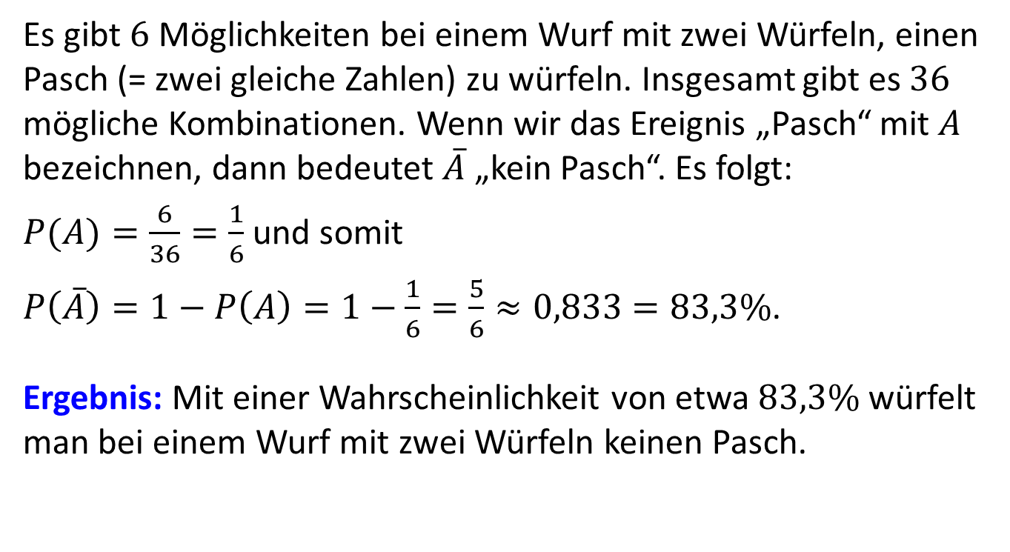
Lösung (mit Gegenereignis)
Es gibt $6$ Möglichkeiten bei einem Wurf mit zwei Würfeln, einen Pasch (= zwei gleiche Zahlen) zu würfeln. Insgesamt gibt es $36$ mögliche Kombinationen. Wenn wir das Ereignis „Pasch“ mit $A$ bezeichnen, dann bedeutet $\overline{A}$ „kein Pasch“. Es folgt:
$P(A)=\frac{6}{36}=\frac{1}{6}$ und somit
$P\left(\overline{A}\right)=1−P\left(A\right)=1−\frac{1}{6}=\frac{5}{6}≈0,833=83,3\%$.
Ergebnis: Mit einer Wahrscheinlichkeit von etwa $83,3\%$ würfelt man bei einem Wurf mit zwei Würfeln keinen Pasch.

